Slide 1
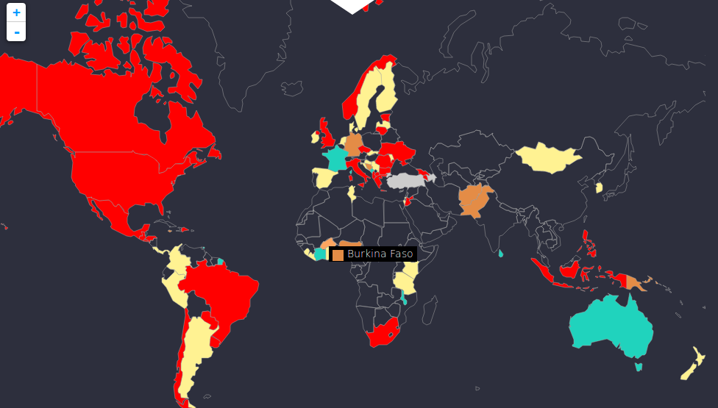
Le Partenariat pour le Gouvernement Ouvert:
Genèse, Principes, Fonctionnement, Impact.
Ouagadougou, 12 Août 2019 par @MalickLingani

Slide 2
Plan
Impact
Fonctionnement
Principes
Genèse

Slide 3
Plan
Impact
Fonctionnement
Principes
Genèse

Slide 4
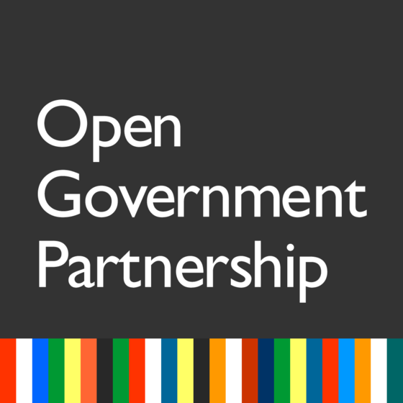
Genèse
Definition
Le Partenariat pour un gouvernement ouvert ("PGO", en anglais: Open Government Partnership ou "OGP") est un partenariat multilatéral visant à promouvoir un gouvernement ouvert, à savoir la transparence de l'action publique et son ouverture à de nouvelles formes de concertation et de collaboration avec la société civile, en faisant notamment levier sur le numérique et les nouvelles technologies.
Source: https://fr.wikipedia.org/wiki/Partenariat_pour_un_gouvernement_ouvert

Slide 5
Genèse
Barack Obama à New York le 20 sept 2011 au lancement officiel de l'OGP avec le 1er min norvégien, Dilma Rousseff, Benigno Aquino et Jacob Zuma. Il y avait huit pays fondateurs.• Crédits : MANDEL NGAN - AFP

Slide 6
Genèse
Regardons de plus prêt ce qui, un an auparavant à inspirer cet partenariat
Mais le Gouvernement Ouvert lui même en tant que doctrine existe Bien longtemps avant 2010.
Le terme «gouvernement ouvert» est apparu aux États-Unis après la Seconde Guerre mondiale. Wallace Parks, qui a siégé au sein d'un sous-comité sur les informations gouvernementales créé par le Congrès américain, introduit ce terme dans son article de 1957 intitulé «Le principe de gouvernement ouvert: appliquer le droit de savoir en vertu de la Constitution». Après cela et après l'adoption de la Loi sur l’information (FOIA) en 1966, les tribunaux fédéraux ont commencé à utiliser ce terme comme synonyme de transparence gouvernementale.

Slide 7
Plan
Impact
Fonctionnement
Principes
Genèse

Slide 8
Les Principes du Governement Ouvert

Slide 9
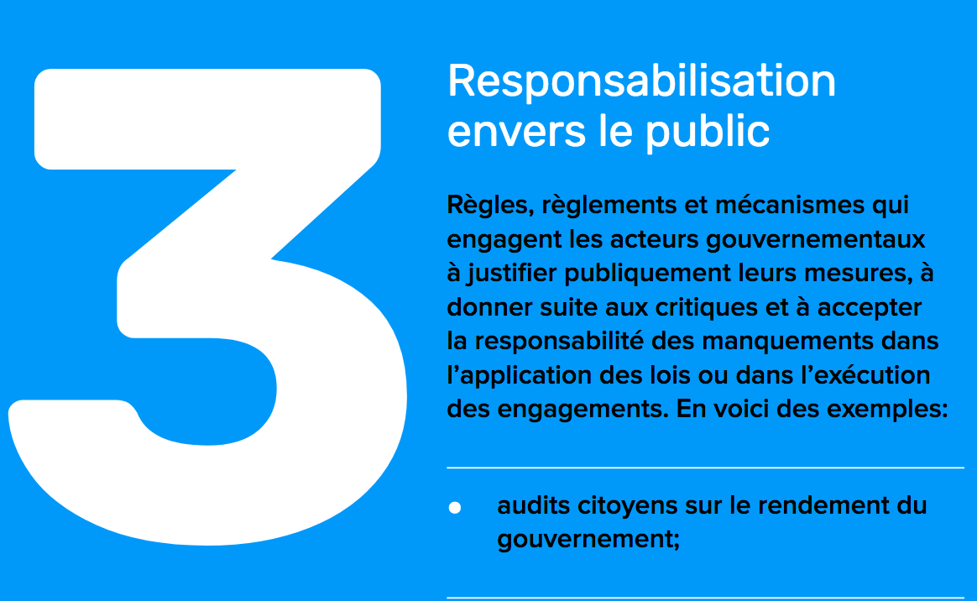
Les 4 Principes du PGO

Slide 10
Principe de gouvernement ouvert
Dans un gouvernement ouvert, les dirigeants:
Disent ce qu’ils font : Rendent accessible et de façon proactive et compréhensible, les informations sur ce qu’ils font ;
Justifient leurs choix et les résultats qu’ils obtiennent : Pourquoi fait-on tel choix au lieu de tel autre ? Pourquoi avons vous atteint tel résultat ?
Demande l’avis du citoyen : impliquer le citoyen dans la prise de décision à travers des mécanismes clairs
Exploiter la puissance du numérique et de l’innovation dans les actions ci-dessus
Notes:
Dans les systèmes démocratiques, les citoyens élisent des "chefs" (président, maire) pour organiser la résolution des problèmes dans leurs localités (pays, commune). Pour une certaine efficacité dans la résolution des problèmes, il faut un cap, une méthodologie, des valeurs. Le gouvernement ouvert est une doctrine, considérer de plus en plus comme la meilleure approche pour résoudre les problèmes dans une localité. Il consiste en quatre concepts clefs: la transparence, la redevabilité, la participation citoyenne. Mais dans la pratique, qu'est-ce que ça donne?

Slide 11
Engagement citoyen comme essence du PGO
Au delà du vote, un engagement citoyen dans la prise de décision est essentiel pour garder la confiance ;
Les libertés civiles est une condition d’éligibilité au PGO ;
« Gouvernement ouvert nécessite l'ouverture à la participation et à l’engagement des citoyens dans l'élaboration des politiques et la gouvernance » (PGO)
Notes:
Dans les systèmes démocratiques, les citoyens élisent des "chefs" (président, maire) pour organiser la résolution des problèmes dans leurs localités (pays, commune). Pour une certaine efficacité dans la résolution des problèmes, il faut un cap, une méthodologie, des valeurs. Le gouvernement ouvert est une doctrine, considérer de plus en plus comme la meilleure approche pour résoudre les problèmes dans une localité. Il consiste en quatre concepts clefs: la transparence, la redevabilité, la participation citoyenne. Mais dans la pratique, qu'est-ce que ça donne?

Slide 12
Plan
Impact
Fonctionnement
Principes
Genèse

Slide 13
Fonctionnement
Condition l’éligibilité
Les critère à prendre en compte sont: transparence budgétaire et fiscal, accès à l'information, divulgation du revenu et des avoirs des élus et responsables publics, participation et engagement des citoyens dans l'action publique. La combinaison de ces critères établit un score d'éligibilité chaque pays membres. Un pays doit remplir au moins 75 % de ces obligations pour pouvoir rejoindre le partenariat.
Plan d’action nationaux (Co-création & Co-implémentation)
Un pays qui adhère au partenariat élabore un plan d’action national biennal, comportant des engagements à mettre en œuvre par le gouvernement. L’élaboration (co-création) de ce plan d’action est collaborative avec tous les acteurs (gouvernement, citoyens, société civile, syndicats, secteur privé, collectivités territoriales…
Le suivi de la mise en œuvre (Co-implémentation) du plan est assuré par un forum multi-intervenants comprenant les mêmes acteurs ci-dessus cités
Notes:
Dans les systèmes démocratiques, les citoyens élisent des "chefs" (président, maire) pour organiser la résolution des problèmes dans leurs localités (pays, commune). Pour une certaine efficacité dans la résolution des problèmes, il faut un cap, une méthodologie, des valeurs. Le gouvernement ouvert est une doctrine, considérer de plus en plus comme la meilleure approche pour résoudre les problèmes dans une localité. Il consiste en quatre concepts clefs: la transparence, la redevabilité, la participation citoyenne. Mais dans la pratique, qu'est-ce que ça donne?

Slide 14
Fonctionnement
Groupes de travail au sein du Partenariat
Au sein du PGO nous avons plusieurs groupes de travail (GT) :
GT sur la transparence fiscale;
GT sur l'ouverture des données;
GT sur l'ouverture en matière législative;
GT sur l'accès à l'information;
GT sur la transparence sur les ressources naturelles.
Ces différents groupes se penchent sur les domaines clés des engagements pris par les pays. En Outre, le partenariat dispose d’une unité d’appui et un mécanisme indépendant d’évaluation
Cadres d’échanage et d’aprentissage
L’objectif central du partenariat est l’apprentissage des cadres de partage existent tels que: Les sommets mondiaux, le OpenGov Week, les sommet regionaux, les conferences en ligne…
et l’amélioration:
Notes:
Dans les systèmes démocratiques, les citoyens élisent des "chefs" (président, maire) pour organiser la résolution des problèmes dans leurs localités (pays, commune). Pour une certaine efficacité dans la résolution des problèmes, il faut un cap, une méthodologie, des valeurs. Le gouvernement ouvert est une doctrine, considérer de plus en plus comme la meilleure approche pour résoudre les problèmes dans une localité. Il consiste en quatre concepts clefs: la transparence, la redevabilité, la participation citoyenne. Mais dans la pratique, qu'est-ce que ça donne?

Slide 15
Plan
Impact
Fonctionnement
Principes
Genèse

Slide 16
Impact
Au total, près de 4 000 engagements ont été pris dans le monde. 79 Pays sont membres (dont le Burkina Faso) + 20 Gouvernements locaux + des milliers d’organisations de la société civile. Des domaine divers ont été touchés à date et des millions de vies humaines impactées.
Et ce n’est que le debut !

Slide 17
Impact
Du Kenya, au Ghana en passant par le Nigéria
Au Burkina aussi…
Cliquez ici
http://bit.ly/guide-pgo

Slide 18
Appel à l’engagement
Plus que l’engagement citoyen: L’inclusion
Le PGO c’est:
Une opportunité pour les collectivités locales;
Une opportunité pour les groupes marginalisés;
Une opportunité pour les jeunes;
Une opportunité pour les femmes;
Une opportunité pour “Ne laisser personne pour compte” (Objectifs du Développement Durable)
Notes:
Dans les systèmes démocratiques, les citoyens élisent des "chefs" (président, maire) pour organiser la résolution des problèmes dans leurs localités (pays, commune). Pour une certaine efficacité dans la résolution des problèmes, il faut un cap, une méthodologie, des valeurs. Le gouvernement ouvert est une doctrine, considérer de plus en plus comme la meilleure approche pour résoudre les problèmes dans une localité. Il consiste en quatre concepts clefs: la transparence, la redevabilité, la participation citoyenne. Mais dans la pratique, qu'est-ce que ça donne?

Slide 19
Pour en savoir plus:

www.opengovpartnership.org
www.ogphub.org
info@opengovpartnership.org

Slide 20
?
Merci pour votre attention

